Slide 1

Tiết 33:
ÔN TẬP CÔNG SUẤT – ĐIỆN NĂNG – CÔNG CỦA DÒNG ĐIỆN

Slide 2
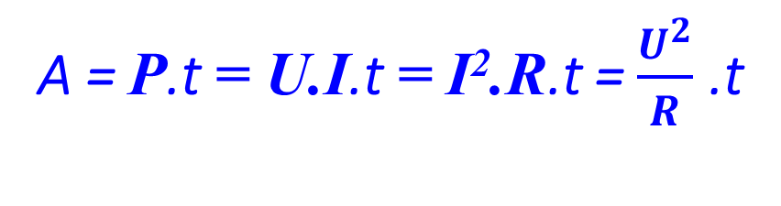
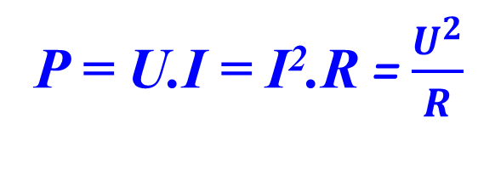
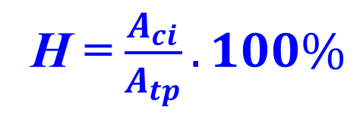
LÝ THUYẾT
Câu 1: Các công thức tính công suất điện?
P = U.I = I².R = $\frac{U^{2}}{R}$
Câu 2: Các công thức tính công (điện năng) của dòng điện?
A = P.t = U.I.t = I².R.t = $\frac{U^{2}}{R}$ .t
Câu 3: Công thức tính hiệu suất?
H = $\frac{A_{ci}}{A_{tp}}.100\%$

Slide 3
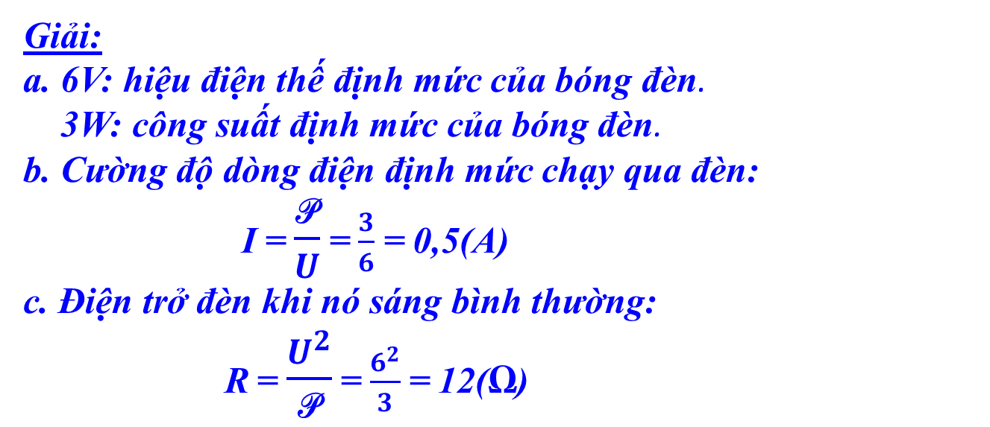
BÀI TẬP VẬN DỤNG
Bài 1: Trên một bóng đèn có ghi: 6V – 3W.
a. Cho biết ý nghĩa các con số này?
b. Tính cường độ dòng điện định mức chạy qua đèn?
c. Tính điện trở đèn khi nó sáng bình thường?
Tóm tắt:
Đ: 6V – 3W
a. ý nghĩa các con số?
b. I = ?
c. R = ?
Giải:
a. 6V: hiệu điện thế định mức của bóng đèn.
3W: công suất định mức của bóng đèn.
b. Cường độ dòng điện định mức chạy qua đèn:
I = $\frac{\text{P}}{U}$ = $\frac{3}{6}$ = 0,5(A)
c. Điện trở đèn khi nó sáng bình thường:
R = $\frac{U^{2}}{\text{P}}$ = $\frac{6^{2}}{3}$ = 12(Ω)

Slide 4
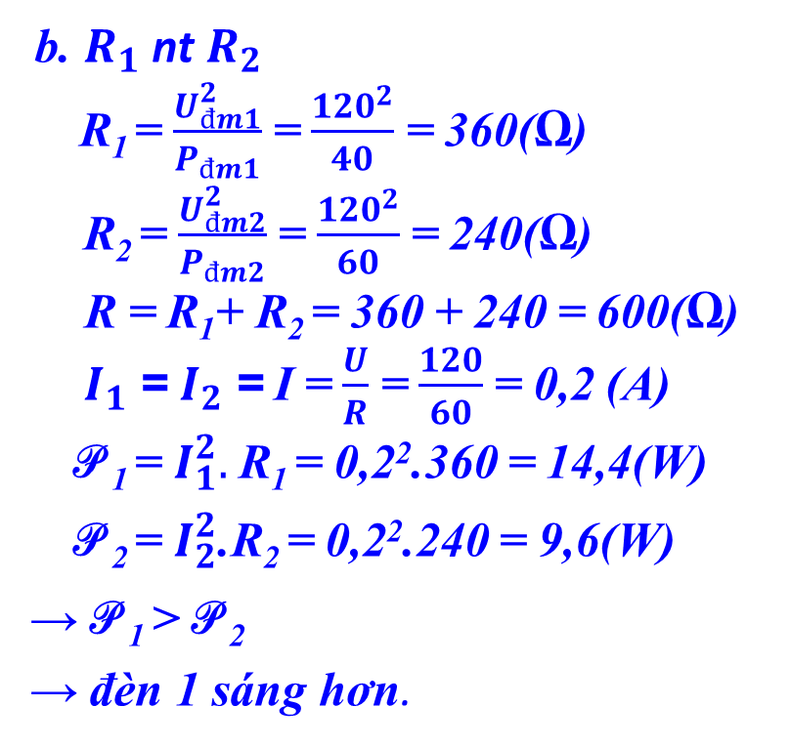
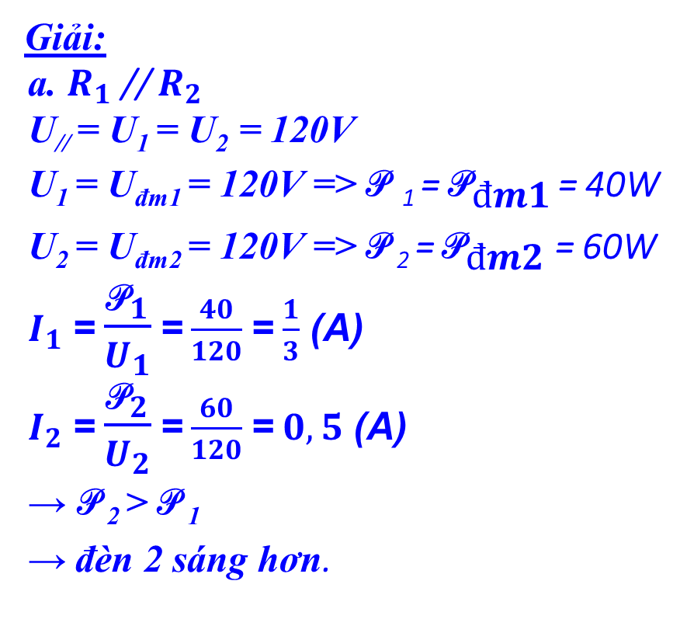
BÀI TẬP VẬN DỤNG
Bài 2: Cho hai đèn Đ₁: 120V – 40W; Đ₂:120V – 60W. Tìm cường độ dòng điện chạy qua đèn trong hai trường hợp? Đèn nào sáng hơn?
a. Hai đèn mắc song song giữa hai điểm có hiệu điện thế 120V
b. Hai đèn mắc nối tiếp giữa hai điểm có hiệu điện thế 120V
Tóm tắt:
Đ₁: 120V –40W
Đ₂: 120V – 60W
a. U// = 120V
I₁=? I₂=?
Đèn nào sáng hơn?
b. U_{nt}=120V
I₁=? I₂=?
Đèn nào sáng hơn?
Giải:
a. $R_{1}$ // $R_{2}$
U// = U₁ = U₂ = 120V
U₁ = U_{đm1} = 120V => P ₁ = ${\text{P}}_{đm1}$ = 40W
U₂ = U_{đm2} = 120V => P ₂ = ${\text{P}}_{đm2}$ = 60W
$I_{1}$ = $\frac{{\text{P}}_{1}}{U_{1}}$ = $\frac{40}{120}$ = $\frac{1}{3}$ (A)
$I_{2}$ = $\frac{{\text{P}}_{2}}{U_{2}}$ = $\frac{60}{120}$ = $0,5$ (A)
→ P ₂ > P ₁
→ đèn 2 sáng hơn.
b. $R_{1}$ nt $R_{2}$
R₁ = $\frac{U_{đm1}^{2}}{P_{đm1}}$ = $\frac{{120}^{2}}{40}$ = 360(Ω)
R₂ = $\frac{U_{đm2}^{2}}{P_{đm2}}$ = $\frac{{120}^{2}}{60}$ = 240(Ω)
R = R₁+ R₂ = 360 + 240 = 600(Ω)
$I_{1}$ = $I_{2}$ = I = $\frac{U}{R}$ = $\frac{120}{60}$ = 0,2 (A)
P ₁ = $I_{1}^{2}.$R₁ = 0,2².360 = 14,4(W)
P ₂ = $I_{2}^{2}$.R₂ = 0,2².240 = 9,6(W)
→ P ₁ > P ₂
→ đèn 1 sáng hơn.

Slide 5
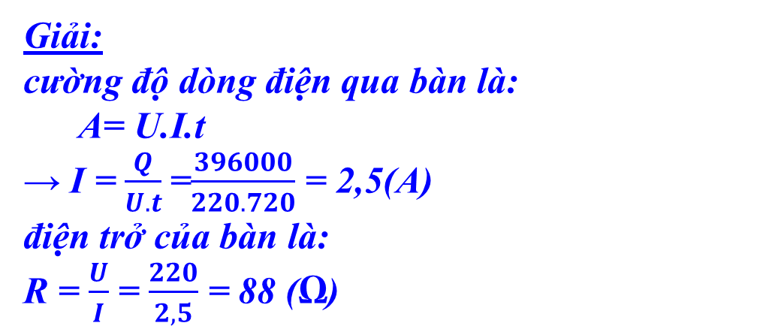
BÀI TẬP VẬN DỤNG
Bài 3: Một bàn là tiêu thụ điện năng 396kJ trong 12 phút. Tính cường độ dòng điện qua bàn là và điện trở của nó khi làm việc, biết rằng điện thế của bàn là bàng 220V
Tóm tắt:
A=396kJ=396000J
t =12ph =720s
U = 220V
I = ?
R = ?
Giải:
cường độ dòng điện qua bàn là:
A= U.I.t
→ I = $\frac{Q}{U.t}$=$\frac{396000}{220.720}$ = 2,5(A)
điện trở của bàn là:
R = $\frac{U}{I}$ = $\frac{220}{2,5}$ = 88 (Ω)

Slide 6
BÀI TẬP VẬN DỤNG
Bài 4: Hai bóng đèn có ghi 110V – 40W.
a. Nêu ý nghĩa con số ghi trên bóng đèn?
b. Muốn sử dụng hai đèn này ở hiệu điện thế 220V thì phải mắc chúng như thế nào?
c. Tính điện năng cần dùng để thắp sáng hai đèn này trong 5h?
Tóm tắt:
Đ_{1,2}:110V-40W
Ý nghĩa?
U=220V
Mắc ntn?
t=5h
A=?
Giải:
a/ 110V: hiệu điện thế định mức của bóng đèn
40W: công suất định mức của bóng đèn
b/ Mắc hai bóng đèn nối tiếp với nhau
c/ Công suất của đoạn mạch:
P = P ₁+ P ₂=40+40=80(W)
Điện năng dùng để thắp sáng hai bóng đèn:
A= P.t=80.5=400(Wh)

Slide 7

Hướng dẫn về nhà
1. Học công suất, điện năng, công của dòng điện
2. Ôn lại định luật Jun-Lenxo.
KCT

